Slide 1

Rekonstrukce stávajícího objektu a změna užívání na plochy pro bydlení
Vypracoval: Jiří Sommer
Vedoucí práce: Ing. Kristýna Prušková
Oponent práce: Ing. Aleš Kaňkovský
Červen 2018

Slide 2
Obsah
První pohled na objekt
Důvody volby tématu a výběru daného objektu
Cíl práce
Stávající konstrukce
Stavebně technický průzkum a zjištěné poruchy
Návrh odstranění vad a poruch
Lokalita objektu
Nové využití a návrhy dispozice
Doplňující dotazy

Slide 3
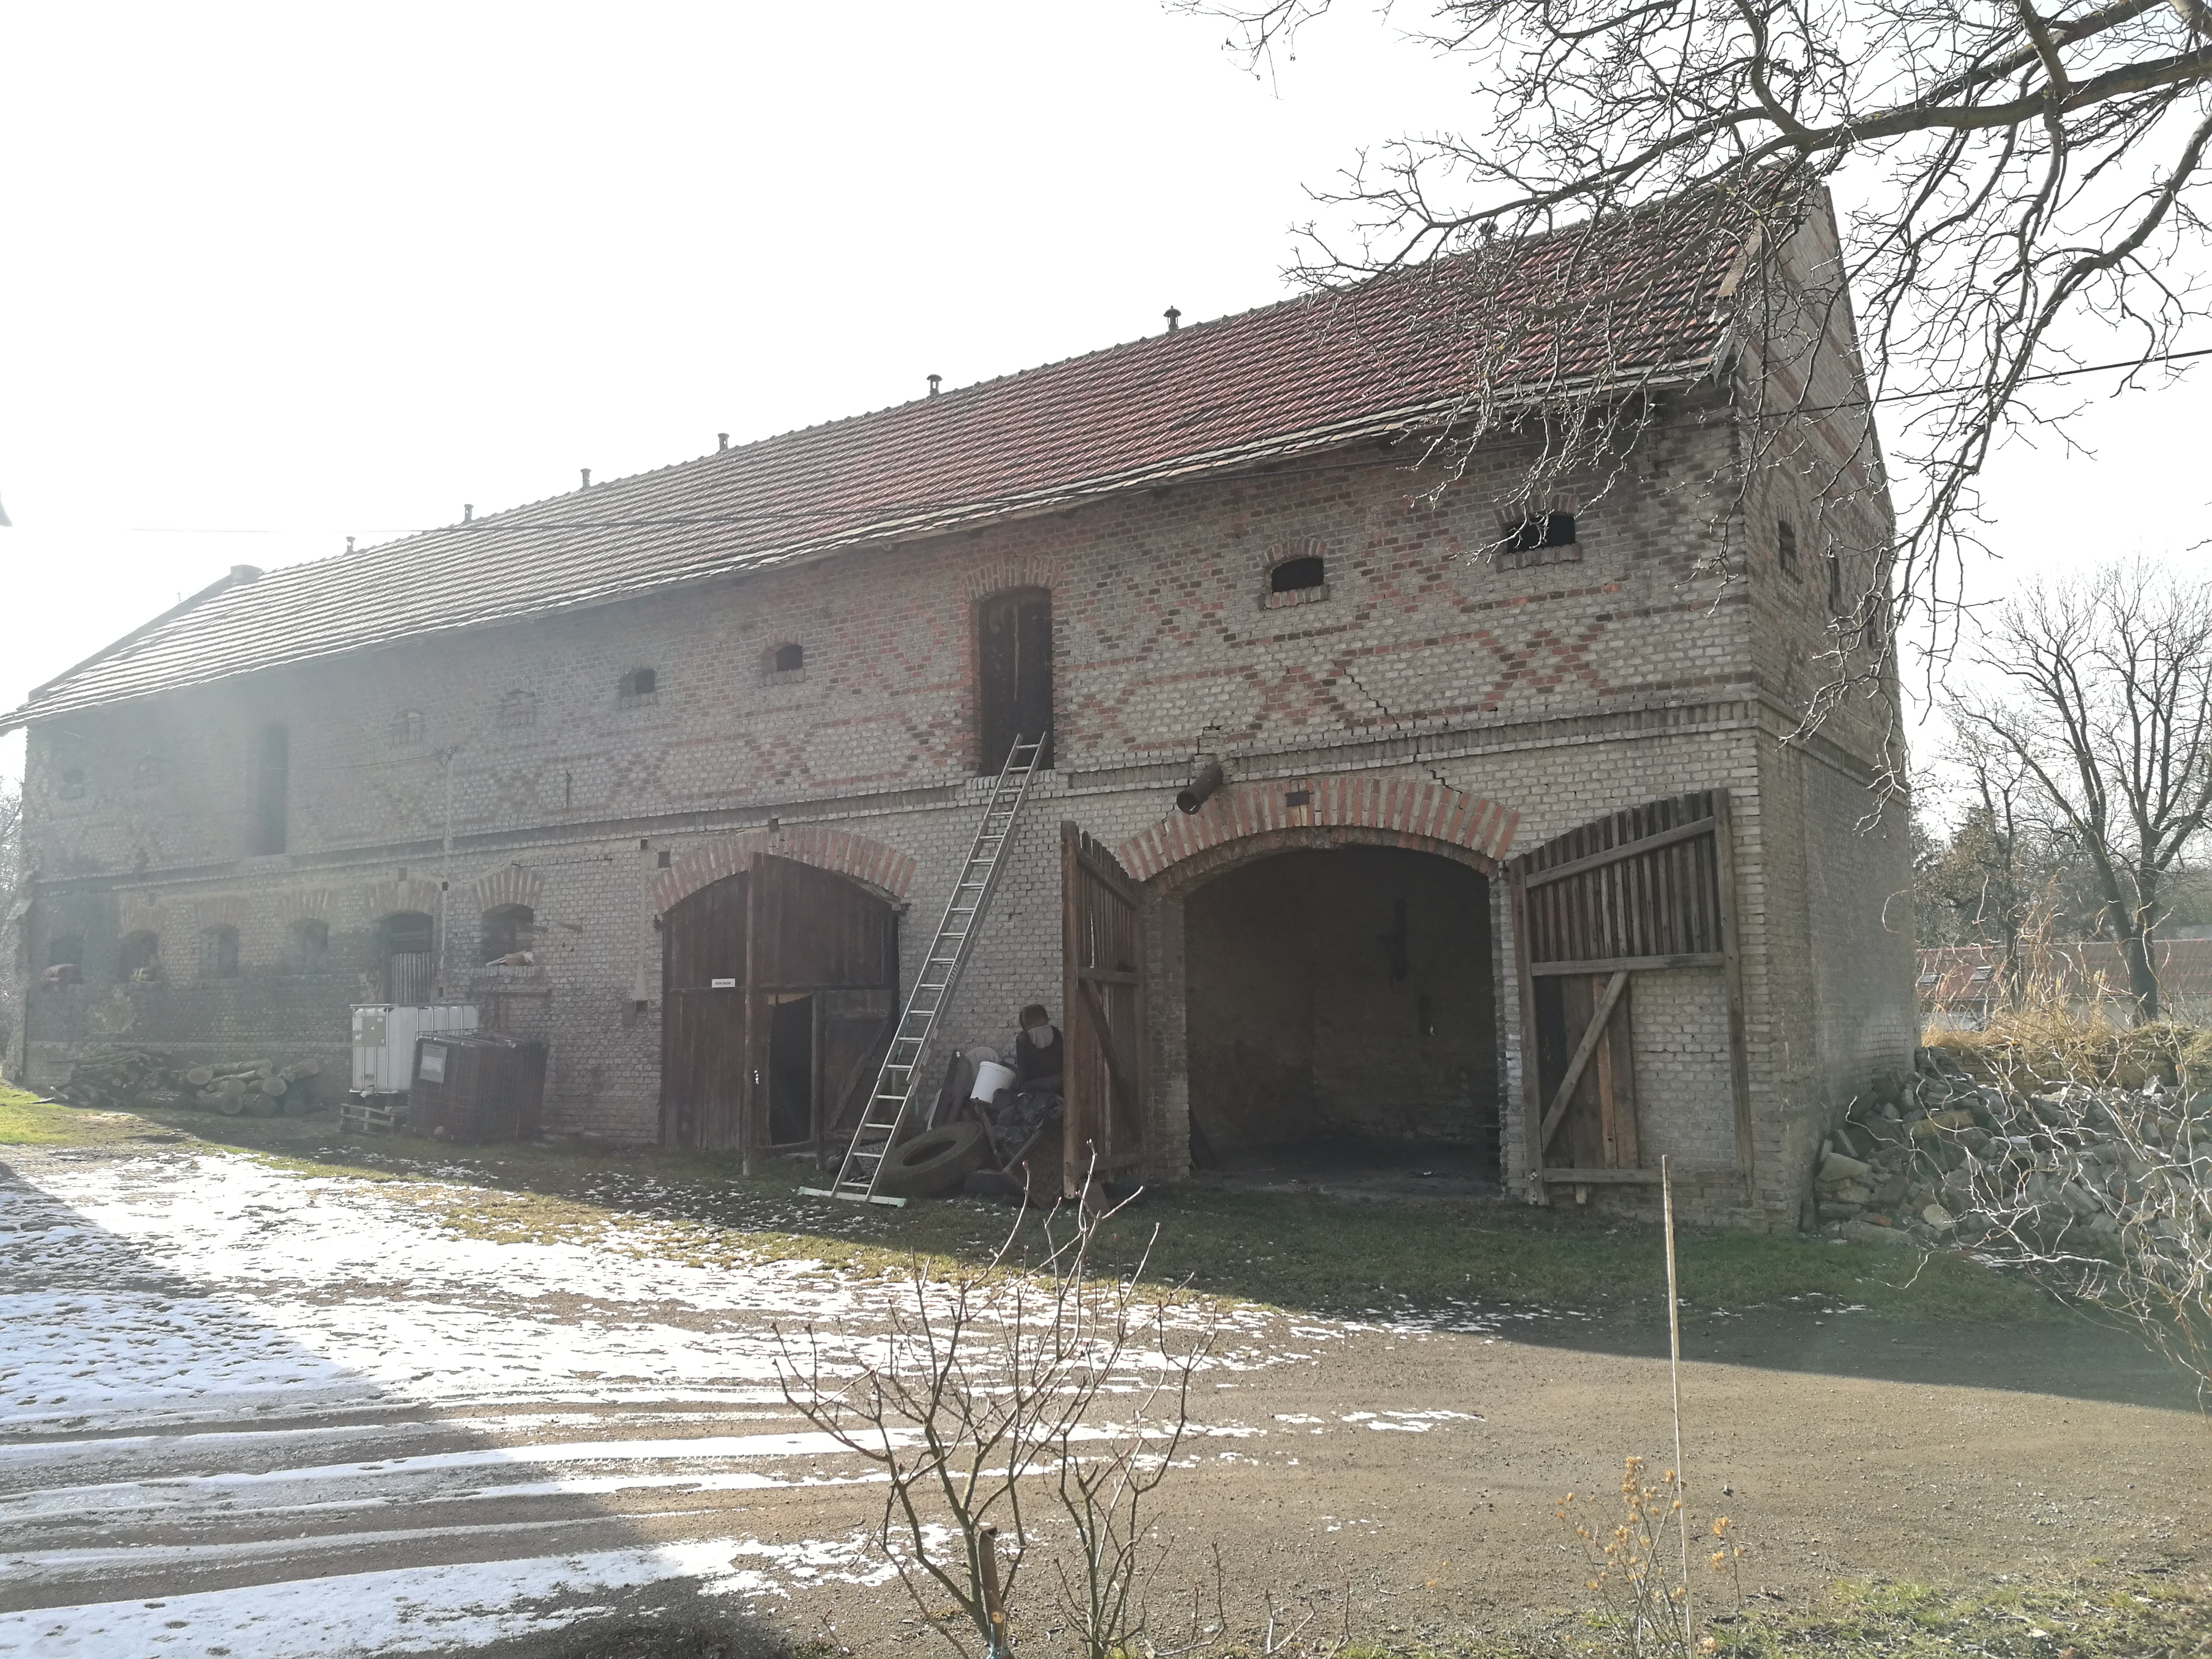
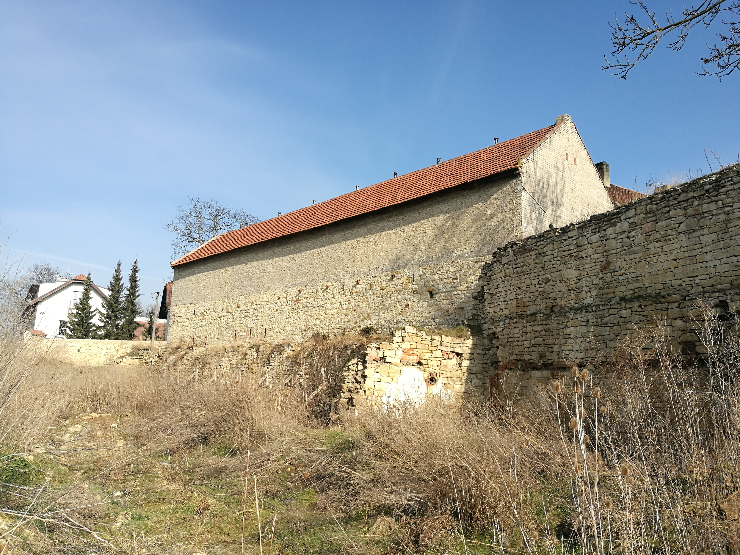
První pohled na objekt
Řešeným objektem je stodola v blízkosti Prahy postavená kolem roku 1902.
Zdroj: vlastní

Slide 4
Důvody volby tématu a výběru daného objektu
Mé studijní zaměření se specializací zaměřenou na rekonstrukce
Možné rozšíření znalostí souvisejících s rekonstrukcemi staveb
Osobní vztah k objektu a bydliště ve vedlejší budově
Možnost provedení důkladného stavebně-technického průzkumu
Reálná možnost realizace projektu a nutnost rekonstrukce objektu
Výhodná lokalita stavby a rostoucí ceny bytů i nájmů v okolí

Slide 5
Cíl práce
Navrhnout řešení rekonstrukce stávajícího objektu, který bude nově využívám pro bydlení
Prozkoumat a najít varianty dispozičního řešení
Prozkoumat možnosti rekonstrukcí a sanací objektu
Pro vybranou variantu zpracovat projekt pro stavební povolení

Slide 6
Popis stávajících konstrukcí
Základové konstrukce přízemí z lomového kamene
Zdivo v 1.NP tloušťky 600mm smíšené
Zdivo v 2.NP tl. 300 zdění z cihel plných pálených (v místech vazných trámů je stěna rozšířená na 450 mm)
Sedlová střecha

Slide 7
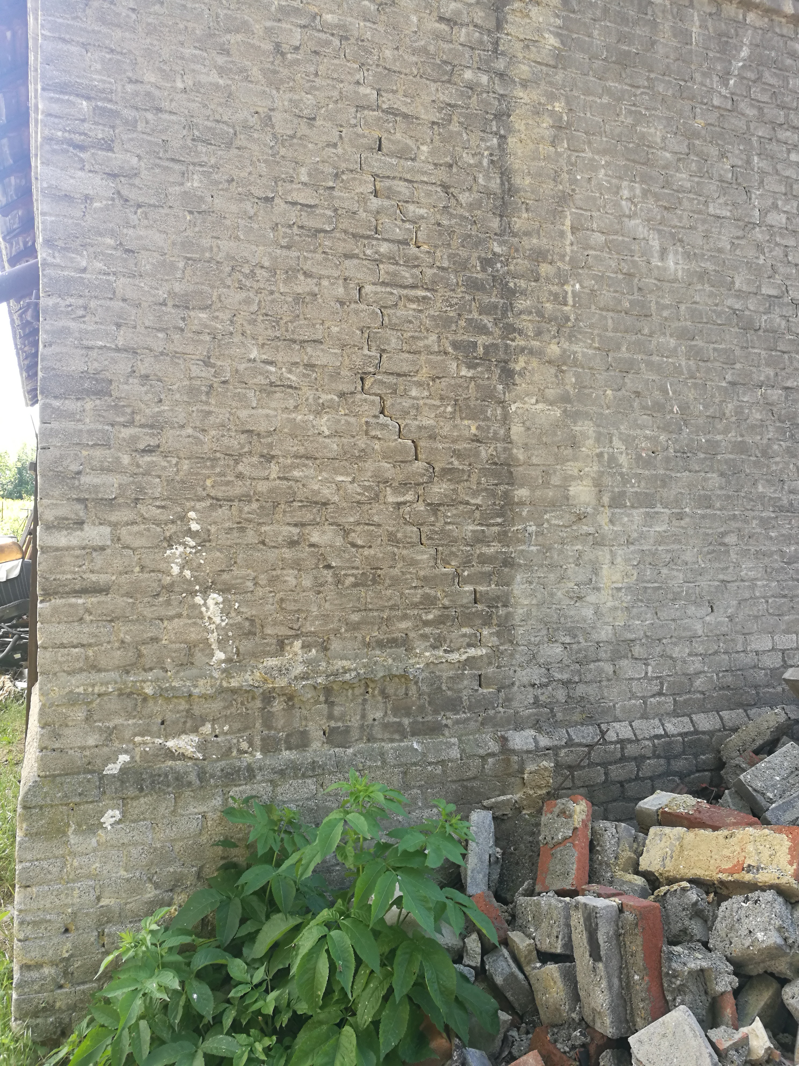
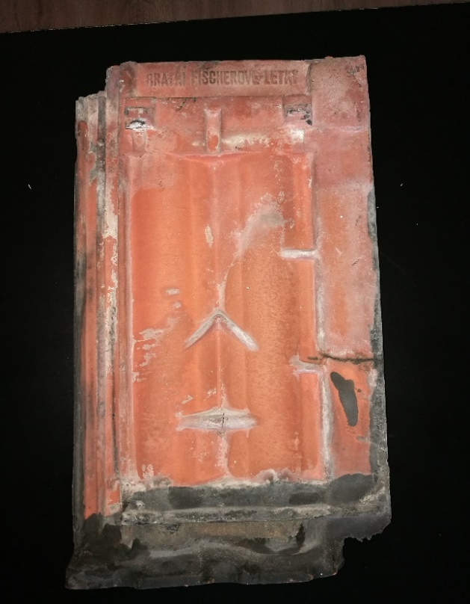
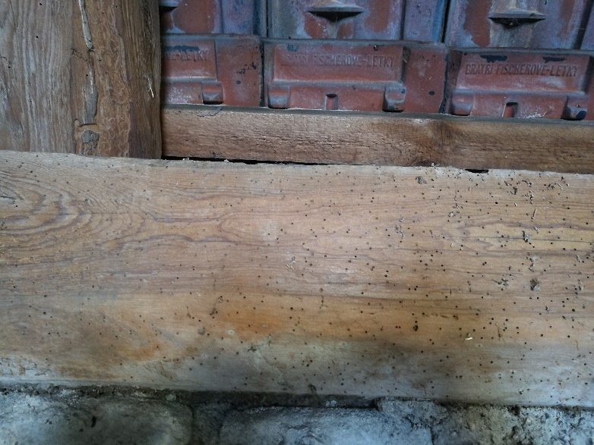
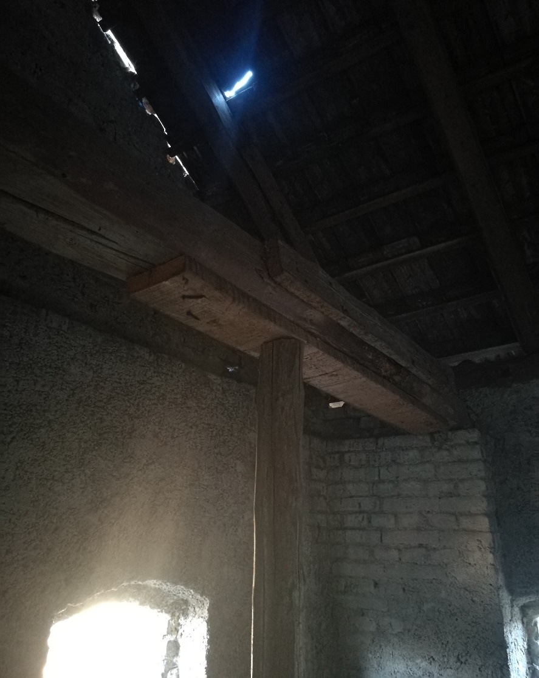
Stavebně technický průzkum a zjištěné vady a poruchy
Trhliny ve zdech (neaktivní)
Napadený krov a střešní krytina za hranicí životnosti
Zdroj: vlastní

Slide 8
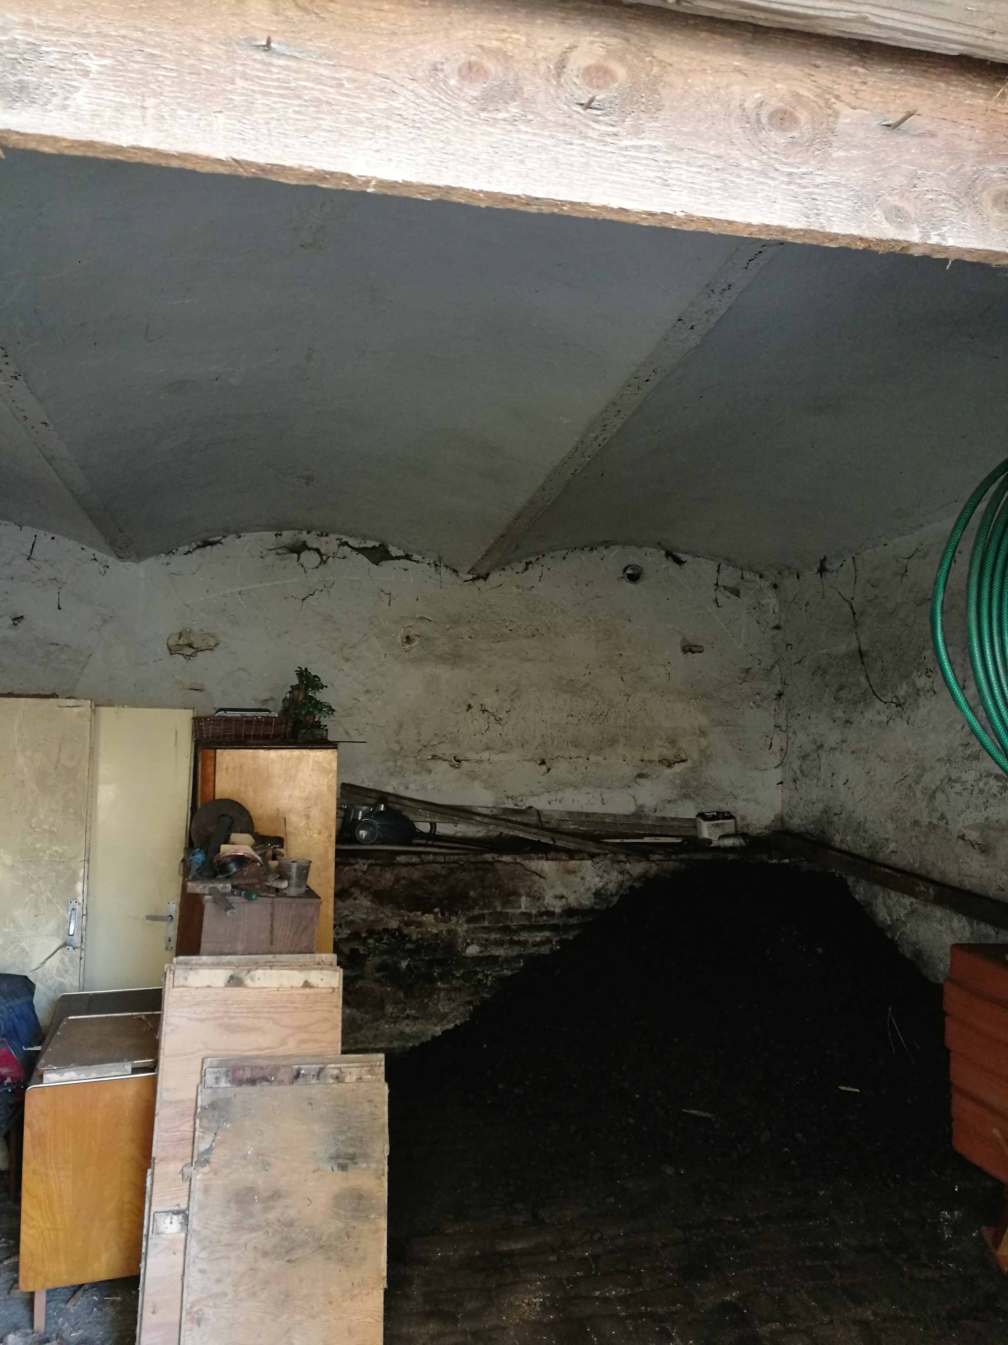
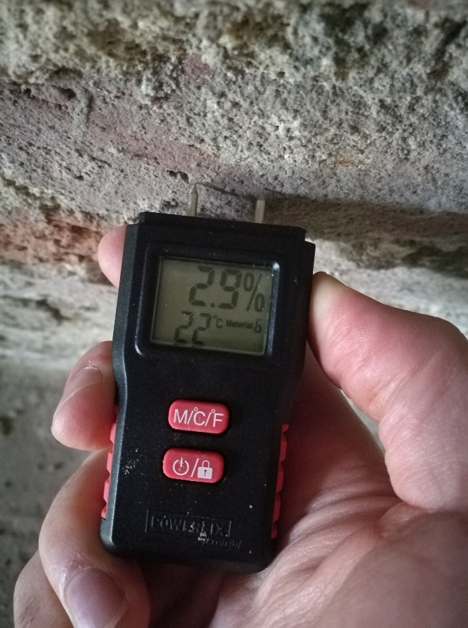
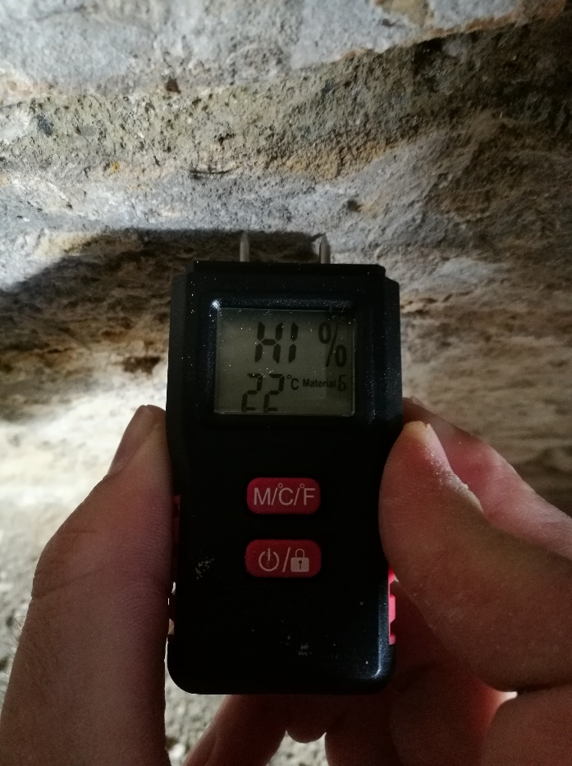
Stavebně technický průzkum a zjištěné vady a poruchy
Problémy s vlhkostí v 1.NP
Nevyhovující součinitel prostupu tepla konstrukce
Zdroj: vlastní

Slide 9
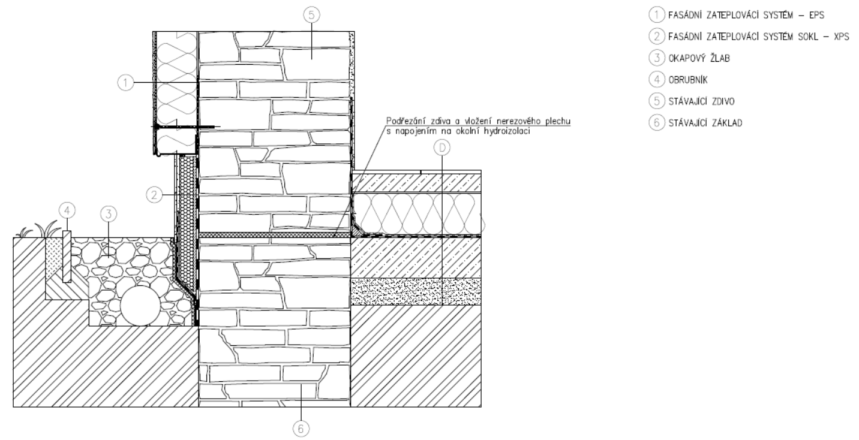
Odstranění problémů s vlhkostí
Podřezání zdiva lanovou pilou a napojení na hydroizolaci v nové skladbě podlahy
Provedení sanačních omítek v 1.NP
Zdroj: vlastní

Slide 10
Odstranění jednotlivých poruch vad a nedostatků vzhledem k novému využití
Krov nahrazený novým krovem s novou krytinou
Zazdění otvorů po vratech a oknech a vybourání nových otvorů
Zateplení objektu

Slide 11
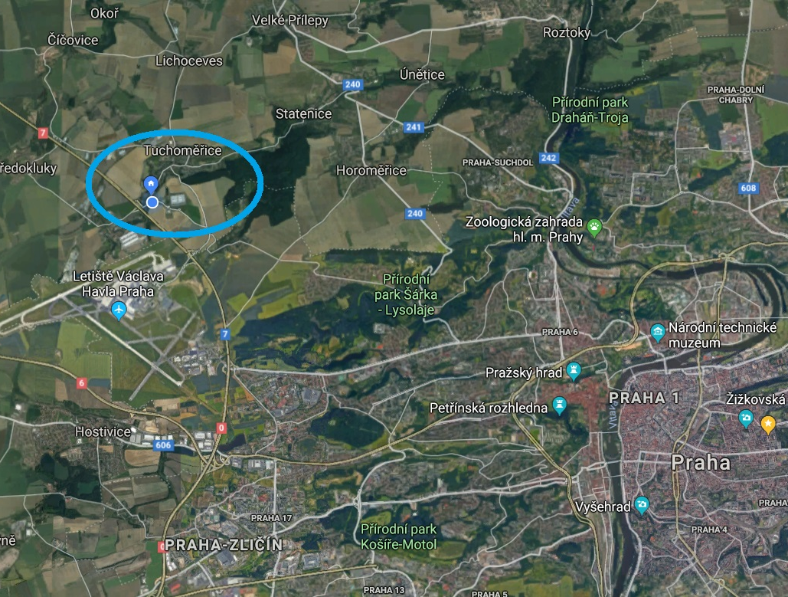
Lokalita objektu
13 km do centra Prahy
3 km od letiště Václava Havla
Pravidelný spoj MHD
Klidné prostředí a ráz obce
Zdroj: google mapy + vlastní

Slide 12

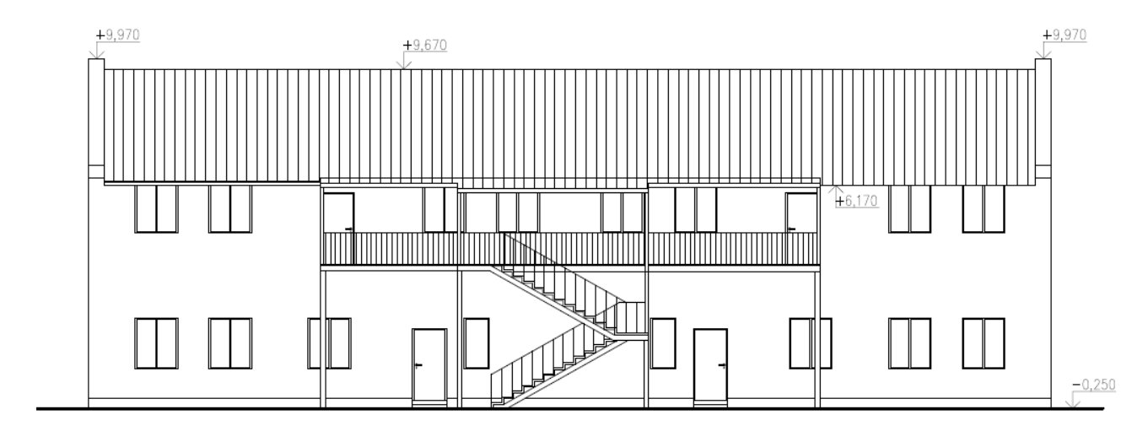
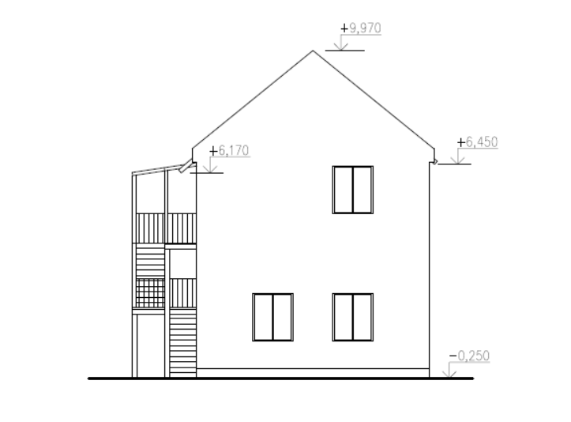
Nové využití objektu a návrh dispozice
Navrženy čtyři byty 3+kk o velikosti 70-80 m²
Využití především ke krátkodobému pronájmu
Zdroj: vlastní

Slide 13
Navržená dispozice
1. návrh
Zdroj: vlastní

Slide 14
Navržená dispozice 2. návrh
Zdroj: vlastní

Slide 15
Doplňující dotazy
Vedoucí práce:
  Jak by měla být dle vyhlášky č. 499/2006 Sb. Strukturována část D.1.3. – Požárně bezpečnostní řešení a co je jejím obsahem
  Která části stavby či prvky by bylo nutno staticky posoudit v rámci Vámi zvolené rekonstrukce a proč?
Oponent:
  Jaká je min. šířka schodišťového ramene v bytovém domě?
  Jaké je min. šířka únikového pruhu na schodišti?

Slide 16
Děkuji za pozornost

